Slide 1
2024年度12月時点
資料１
府における夏の暑さ対策
＜2024年度の取組実績＞
＜2025年度の取組計画＞
１
1

Slide 2
目次
１．暑さ対策の取り組みにあたって
２．大阪府の2024年夏の状況
３．各部局の取組
2

Slide 3
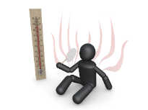
１．暑さ対策の取り組みにあたって
■2019年度の猛暑対策検討会議でいただいたご意見をもとに、取組を展開
主なご意見
◆体が暑さに慣れていなければ、体温調節機能が上手く働かない
➡暑くなる前の時期からウォーキングなどの汗をかく運動の継続が重要
◆暑さの危険度は、気温だけでなく、湿度や日差しによっても変化
➡危険な暑さにあらかじめ気づき、暑さを避ける行動をとることが重要
◆気温や湿度が高い日には屋内でも熱中症になることがある
➡暑さに対して自分の感覚だけに頼らず、部屋の温湿度を確認してクーラーの設定温度を調節することが重要
◆屋外空間における夏の昼間の暑熱環境の改善
➡人が集まる場所に、ミスト発生器や日除けなどのクールスポットを作ることが効果的
暑さから身を守る「3つの習慣」
クールスポットの拡充
おおさかクールオアシスプロジェクトの展開
3

Slide 4

１．暑さ対策の取り組みにあたって
■2021年度から全国展開が始まった熱中症警戒アラートについて周知
熱中症の危険性が極めて高い暑熱環境になると予想される日の前日または当日に、「熱中症警戒アラート」が発表されます。
（基本的には都道府県ごとに発表）
どのように発表されるの？
アラートが発表されたら
徹底した予防行動を！
◆暑さ指数※の予測値が都道府県内の
どこかで33以上になる場合の、前日
17時ごろ、または、当日５時ごろ
※暑さ指数とは、気温・湿度なども
考慮した 熱中症のための数値です。
◆ 気象庁と環境省のウェブサイト、テレビ、
各種天気予報情報サイトなどで確認
することができます。
◆ 熱中症警戒アラートのメール配信サー
ビス（要登録・無料※）があります。
※ 情報取得にかかる通信料は利用者の負担となります。
◆外での運動や活動を中止・延期する
◆高齢者など熱中症のリスクが高い
人に注意するように声をかける
◆軽装かつこまめな水分、塩分補給を
心がける
◆昼夜を問わず、エアコンを使用し
室内温度を調整
◆クールスポットへ出かける
熱中症警戒アラートを活用して、
効果的な予防行動へ繋げましょう！
4

Slide 5
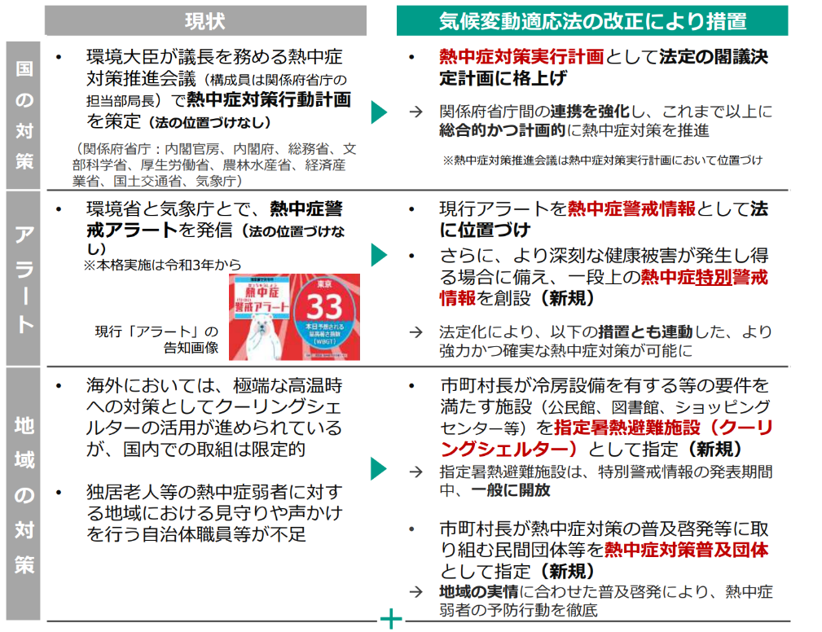
１．暑さ対策の取り組みにあたって
■気候変動適応法の改正（2024年４月1日施行）
背景
主な改正点（熱中症対策の強化）
◆熱中症による死亡者数の増加傾向
◆熱中症予防の必要性が未だ国民に十分浸透していない。
◆地球温暖化が進めば、極端な高温の発生リスクも増加すると見込まれる
法的裏付けのある、より積極的な熱中症対策を進める必要あり
5

Slide 6
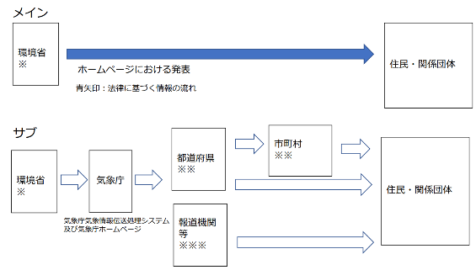
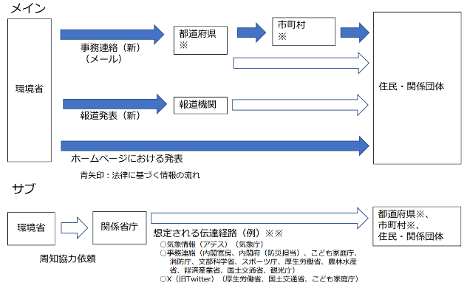
１．暑さ対策の取り組みにあたって
■気候変動適応法の改正（2024年４月1日施行）
熱中症警戒情報（熱中症警戒アラート）
◆熱中症搬送車が大量に発生する可能性がある状況
◆暑さ指数の予測値が都道府県内のいずれかで
3３以上になる場合
◆前日１７時ごろ及び当日５時ごろ発表
熱中症特別警戒情報（熱中症特別警戒アラート）
◆熱波が都道府県の域を超えて発生し、過去に例のない危険な暑さとなり、熱中症搬送者数の大量発生に招き、医療の提供に支障が生じるような、人の健康に重大な被害が生じる恐れがある状況
◆暑さ指数の予測値が都道府県内の全てで
3５以上になる場合
◆前日10時の予測値で判断し、前日1４時ごろ発表
6

Slide 7
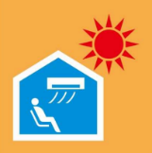
１．暑さ対策の取り組みにあたって
■気候変動適応法の改正（2024年４月1日施行）
指定暑熱避難施設（クーリングシェルター）
◆市町村長は、市町村内の冷房施設を有する施設を指定暑熱避難施設として指定することができる。
◆指定暑熱避難施設の管理者は、熱中症特別警戒情報が発表されたときは、その期間中、指定暑熱避難施設を開放しなければならない。
※指定暑熱避難施設は、あらかじめ公表される「開放することができる日及び時間帯」において開放されることとなる。
●環境省においては、２０２４年２月に「熱中症特別警戒情報等の運用に関する指針」や「指定暑熱避難施設の指定・設置に関する手引き」等が策定された。
●熱中症特別警戒情報の運用等については、環境省（有識者）による「熱中症対策推進検討会」等において、現在も継続して検討されている。
●大阪府域の令和６年度の指定暑熱避難施設数は、７０７施設。
（令和６年度の熱中症特別警戒アラート運用終了時点：10月第４水曜日）
大阪府ホームページでも公表。
7

Slide 8
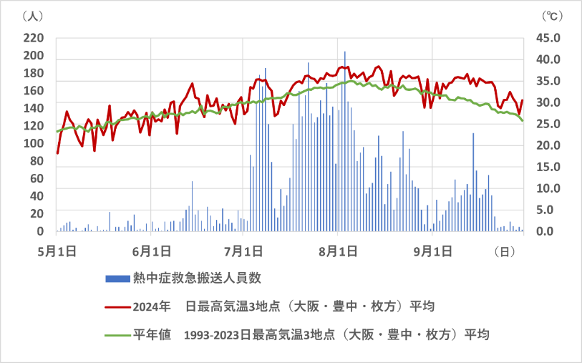
２．大阪府の2024年夏の状況
◆暑さについて
■熱中症救急搬送人員数と日最高気温の推移
■府域の各発生数
 | 熱帯夜数 | 猛暑日 | 熱中症警戒アラート
2018年 | 53 | 27 | ー
2019年 | 38 | 19 | ー
2020年 | 47 | 22 | ー
2021年 | 37 | 15 | １
2022年 | 51 | 14 | 13
2023年 | 61 | 27 | 19
2024年 | 72 | 41 | 30
（出典）気象庁・総務省消防庁のデータをもとに大阪府作成
（出典）気象庁のデータをもとに大阪府作成
■大阪府の6~9月の気候
【6月】平均気温は平年並、降水量は多く、日照時間は多くなりました。
【7月】平均気温はかなり高く、降水量は平年並み、日照時間は多くなりました。
【8月】平均気温はかなり高く、降水量は多く、日照時間は多くなりました。
【9月】平均気温はかなり高く、降水量は少なく、日照時間はかなり多くなりました。
（出典）大阪管区気象台ホームページより
8

Slide 9
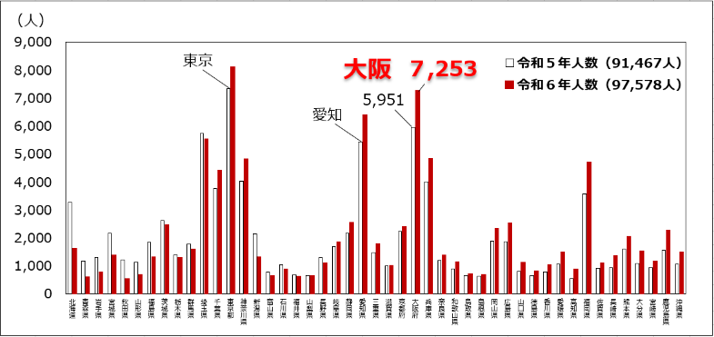
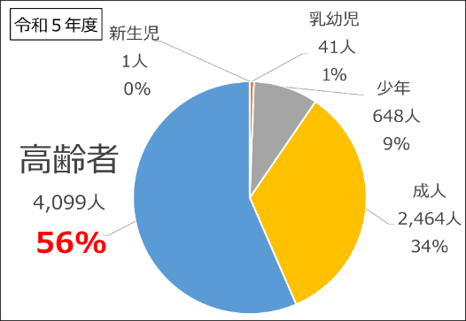
２．大阪府の今夏の状況
◆熱中症救急搬送について
（出典）いずれも消防庁「熱中症による救急搬送の状況」
■月別の熱中症救急搬送人員数（府域）
 | ５月 | ６月 | ７月 | ８月 | ９月 | 合計（死亡人数）
2018年 | 133 | 323 | 4,432 | 1,960 | 290 | 7,138 (12)
2019年 | 255 | 283 | 1,172 | 2,724 | 748 | 5,182 (14)
2020年 | －※ | 390 | 716 | 3,307 | 456 | 4,869 ( 3)
2021年 | 63 | 335 | 1,288 | 1,016 | 142 | 2,844 ( 3)
2022年 | 169 | 991 | 1,738 | 1,309 | 421 | 4,628 ( 3)
2023年 | 201 | 456 | 2,353 | 2,233 | 708 | 5,951 ( 1)
2024年 | 157 | 425 | 3,342 | 2,406 | 923 | 7,253 ( 3)
※2020年の調査期間は６月から９月となっている。
■熱中症による救急搬送状況（都道府県別）
■年齢区分別の救急搬送数（府域）
9

Slide 10
３．各部局の取組
（１）暑さ対策・熱中症予防に関する啓発
（２）涼しい空間の活用促進
（３）クールスポットの創出・活用
（４）緑化・緑陰形成
（５）建築物における取組
（６）路面や空気を冷やす取組
10

Slide 11
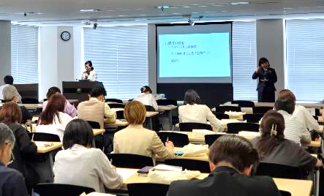
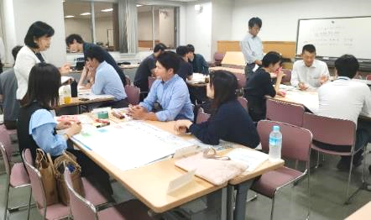
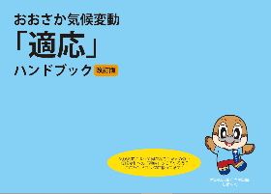
（１）暑さ対策・熱中症予防に関する啓発
取組①
おおさか気候変動適応・普及強化事業
（環境農林水産部）
概 要
■業界団体等に対して、おおさか気候変動適応センターに集積した科学的知見や連携体制を活用したセミナー等を開催することにより、気候変動への適応策普及を強化する狙い。 （当事業は、2020年度（R2）に大阪府が設置したおおさか気候変動適応センターへ業務委託して実施）
2024年度（R6）の具体的な取組内容
◆暑さ対策の指導、支援手法の習得を目的とし、子どもに関わる方、高齢者
に関わる方向けの暑さ対策セミナーをそれぞれ開催
オンライン及び会場によるハイブリッ式で開催し手話通訳を導入
５月15日（77名参加）、５月30日（362名参加）
◆情報提供や支援を目的とし、市町村の気候変動や暑さ対策に関する業務を
所管する担当職員向けのワークショップ及びセミナーを開催
10月24日（16市18名参加）
◆気候変動影響・適応の最新情報収集・発信として、
昨年度発行した「おおさか気候変動『適応』
ハンドブック」改訂版を府民や関係団体へ配布
2025年度（R7）継続予定
11

Slide 12
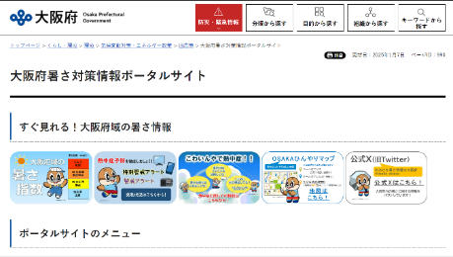
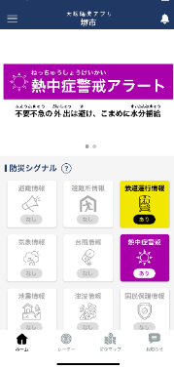
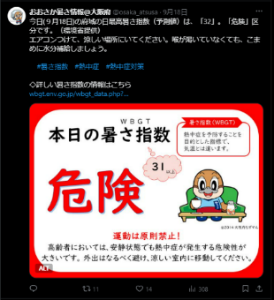

（１）暑さ対策・熱中症予防に関する啓発
取組②
暑さ指数、熱中症警戒アラートの活用促進
（環境農林水産部・危機管理室・府民文化部）
2024年度（R6）の具体的な取組内容
◆大阪府HP「暑さ対策情報ポータルサイト」の更新
・大阪府域の暑さ情報をすぐに確認できるようポータル上部にバナーを作成
・暑さ指数と熱中症危険性の関係について解説し、府域６地点の暑さ指数をすぐに確認できるようバナーを作成。
・環境省「公式LINEアカウント」 や「メール配信サービス」など暑さ指数確認ツールの紹介の充実
◆公式X「おおさか暑さ情報＠大阪府」の運用開始
・環境省「公式LINEアカウント」で配信される大阪府内
のその日の最大暑さ指数の予測値を平日朝9時30分に投稿。
・熱中症警戒アラートが発表時された場合は、休日を含め
夕方18時30分、または当日9時30分に投稿。
・公式X「大阪府広報担当副知事もずやん」にて、平日毎朝上記投稿をリポスト。延べ8万人に発信。
◀HP「大阪府暑さ対策
情報ポータルサイト」
▼公式X「おおさか暑さ情報＠大阪府」
▼公式X「大阪府広報
担当副知事もずやん」
大阪防災アプリ▶
◆大阪防災アプリ、おおさか防災ネットXによる配信
・熱中症警戒アラート発表時に配信
（大阪防災アプリは、英語、中国語（繁体字、簡体字）、
韓国・朝鮮語、「やさしい日本語」に対応）
リポスト
2025年度（R7）継続予定
12

Slide 13
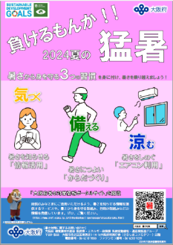
（１）暑さ対策・熱中症予防に関する啓発
取組③
大阪府広報による注意喚起・啓発
（環境農林水産部・政策企画部・府民文化部・健康医療部）
2024年度（R6）の具体的な取組内容
大阪府広報媒体による啓発
暑さ対策啓発資料の作成
①府政だよりでの注意喚起（7・８月合併号）
・予定発行部数197万部のトピックス（３面）での注意喚起
➡熱中症警戒アラートの啓発、ポータルサイトへの誘導
➡高齢の方を含めた幅広い年齢層向けの注意喚起
②大阪府HPのトップページに注意喚起を掲載
③大阪府公式SNS（X、Facebook、LINE）
による啓発
④「暑さ対策情報ポータルサイト」による啓発
・暑さ指数、熱中症警戒アラート確認方法の案内
・暑さから身を守る3つの習慣や暑さ対策啓発資料、
OSAKAひんやりマップ、クールオアシスプロジェクト等
暑さ対策情報の掲載
⑤「こわいんやで熱中症！」ページによる啓発
・熱中症の症状、予防、応急処置等の紹介
※④と⑤は相互リンクにより啓発内容を補完
⑥健康サポートアプリ「アスマイルコラム」による啓発
⑦公民連携プラットフォーム「大阪府TV」での啓発
・啓発チラシを３万枚作成し、市町村を通じて府域の幼稚園及び保育園、小中高学校、福祉関係者、民生委員へ配付。
また、商業施設などのイベントにて配布。
・暑さから身を守る３つの習慣を軸に、下記内容を紹介。
①『環境省公式LINEアカウント』 や『暑さ指数及び熱中症警戒アラート等メール配信サービス』の登録呼びかけ
②熱中症警戒アラート、熱中症特別警戒アラートの紹介
③おおさかクールオアシスプロジェクトの紹介
情報を更新して３万枚作成予定。
民生委員による高齢者宅訪問での
注意喚起に活用
2025年度（R7）
暑さ対策啓発チラシ（R6版）▶
知事定例会見での注意喚起
6月26日（熱中症による死亡者の状況についての情報提供、積極的なエアコンの活用、クールオアシス等について周知）
2025年度（R7）継続予定
13

Slide 14
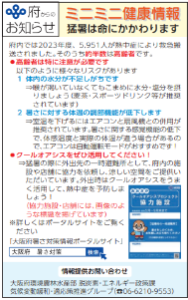
（１）暑さ対策・熱中症予防に関する啓発
取組④
その他の周知機会を活用した注意喚起・啓発
（環境農林水産部・府民文化部・福祉部・健康医療部・教育庁）
2024年度（R6）の具体的な取組内容
大阪府等が実施する周知機会を活用した注意喚起・啓発
①指定障がい児支援事業者・障がい福祉サービス事業者集団指導（WEB研修）（ 10 月 ）
②学校体育活動等における事故防止に関する研修会（５月開催）
③保育士等向けセミナーでの暑さ対策啓発（８月・9月）
④民生委員協議会会長連絡会（６月）
特に注意喚起が必要な方を中心とした広報媒体による啓発
▲大阪府老人クラブ連合会会報誌「ねんりんOSAKA」7月号記事
②大阪府農業会議広報誌（８月号 約4千部）
➡農業関係者向け：熱中症警戒アラートの啓発、夏の作業や
暑さ指数に応じた作業の注意喚起
①大阪府老人クラブ連合会会報誌（７月号 約10万部）
➡会員向け：高齢者の熱中症のリスク（体内の水分不足、
体温の調節機能の低下）、クールオアシスの活用
各機関への周知啓発の依頼等
①高齢者施設等への注意喚起 ②府所管の認可外保育施設に熱中症警戒アラートを送付し啓発
③市町村、保健所、大阪府民生委員児童委員協議会連合会を通じた熱中症予防リーフレットの送付・周知
④大阪府社会福祉協議会・大阪府民生委員児童委員協議会連合会へメールによる注意喚起
2025年度（R7）継続予定※内容等の詳細については関係機関と協議
14

Slide 15
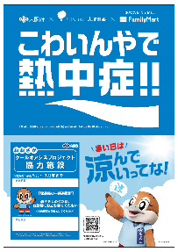
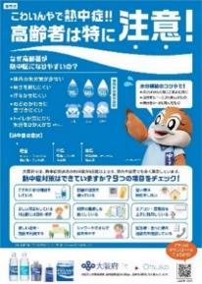
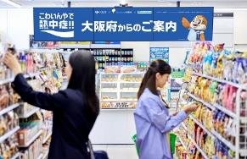
（１）暑さ対策・熱中症予防に関する啓発
取組⑤
民間事業者との連携による熱中症予防の注意喚起・啓発（１）
（健康医療部、環境農林水産部）
2024年度（R6）の具体的な取組内容
大塚製薬との啓発事業
大塚製薬、ファミリーマートとの啓発事業
①予防啓発ポスター・ボードの作成
（ポスター823枚・トップボード124枚※ ）
➡株式会社mik japan、ウエルシア薬局株式会社などのほか
事業所やスポーツ施設内にて掲示
②薬局での冊子配布（14,000部）
➡大塚製薬株式会社がキリン堂と冊子を作成し、
店舗にて配布
③商品販売ポップでの普及（377枚※）
➡薬局・スーパーなどで掲示
④予防啓発チラシの作成（約25,000枚）
➡熱中症リスクの高い高齢の方に向けての
熱中症対策チラシを作成
➡民生委員児童委員協議会等に配布
①ファミリーマート店内ビジョンでの啓発動画による周知
➡ (株)ファミリーマートの協力により、
2週間、府内約900店舗の店内ビジョンにおいて、
大塚製薬（株）が作成した啓発動画による周知を実施
②啓発・告知ポスターによる周知
➡府内ファミリーマート約1,250店舗において3か月間
大塚製薬（株）作成の熱中症啓発・クールオアシスプロジェクト
告知ポスターを掲示
※上記啓発物の枚数は、大塚製薬㈱公民連携担当が
把握している数量。この他、各営業担当による
活用実績あり（数量不明）
▲大阪府×大塚製薬㈱×ファミリーマート㈱
R6版デジタルサイネージ
2025年度（R7）
▲啓発・告知ポスター
①薬局、スーパー、事業所やスポーツ施設などで掲示予定
②冊子を作成し、薬局の協力により店舗にて配布
▲大阪府×大塚製薬（株）
高齢者向け熱中症予防チラシ
2025年度（R7）継続予定※継続の有無や内容についてはそれぞれの協力企業と協議のうえ決定予定
15

Slide 16

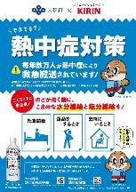
（１）暑さ対策・熱中症予防に関する啓発
取組⑤
民間事業者との連携による熱中症予防の注意喚起・啓発（２）
（環境農林水産部・健康医療部）
2024年度（R6）の具体的な取組内容
大塚製薬、ケーエスケーとの啓発事業
ダイドードリンコとの啓発事業
啓発ポスターの配布
➡大阪府×大塚製薬で作成したポスターを（株）ケーエスケーの
各営業担当により大阪府下調剤薬局200軒に配布
アプリでの熱中症警戒の呼びかけ
➡ダイドードリンコ株式会社のアプリにおいて、熱中症に対する
警戒を呼びかけ
大塚製薬、ファミリーマート、アカカベとの啓発事業
キリン堂との啓発事業
アカカベ健康フェアでの熱中症対策動画
（大阪府×大塚製薬×ファミリーマート）の放映
商品POPの掲示
➡府内キリン堂店舗にて
熱中症予防啓発POPを掲示
明治安田生命、セレッソ大阪との啓発事業
キリンビバレッジとの啓発事業
予防啓発チラシの作成
➡明治安田生命保険相互会社の各営業担当により、熱中症予防チラシを配布
予防啓発ポスターの作成
➡店頭や自動販売機へ掲示、府内43市町村へ配布
オープンハウス・ディベロップメントとの啓発事業
◀大阪府× ㈱オープンハウス・
ディベロップメント啓発チラシ
予防啓発チラシの作成
➡府内オープンハウス店舗内にて熱中症啓発チラシを掲示
大阪府×キリンビバレッジ㈱▶
啓発チラシ
2025年度（R7）継続予定※継続の有無や内容についてはそれぞれの協力企業と協議のうえ決定予定
16

Slide 17
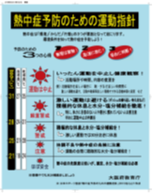
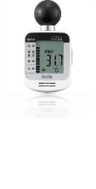
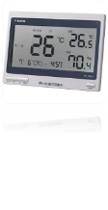
（１）暑さ対策・熱中症予防に関する啓発
取組⑥
学校現場等における熱中症の注意喚起・啓発
（教育庁）
2024年度（R6）の具体的な取組内容
①熱中症事故防止に関する通知の発出（体育祭等の活動中における熱中症対策を例示）
➡府立学校・市町村教育委員会へ
②学校体育活動等事故防止研修会において熱中症対策の講話を実施（５月開催）
➡研修会の内容をまとめて冊子を作成し、府立学校・市町村立学校・私立学校
の教職員等を対象に配付
③「熱中症警戒アラート」の周知及び活用に関する通知の発出
➡府立学校・市町村教育委員会へ
④空調設備整備を計画的に実施し、教育環境を改善
➡2019年度（令和元年度）より５ケ年計画で体育館（170校）に設置
➡支援学校特別教室等へ計画的に設置
◀啓発ポスター
2019年度（R1）～2023年度（R5）
府立高校：132校
支援学校：38校
2019年度（R1）～2023年度（R5）
肢体不自由校：13校、知的障がい校：８校
知的障がい校：８校、 聴覚支援校：３校、
視覚支援校：１校
2024年度（R6）
2022年（R4）４月に
移管された旧大阪市立高校16校の
体育館に設置完了予定
【工事概要】
体育館に空調設備と空気搬送ファン
を組み合わせたスポット方式の空調
設備を設置する
2025年度（R7）
支援学校の空調機更新：３校
⑤「熱中症予防のための運動指針」を活用し各学校において「学校における熱中症対策ガイドライン」を作成
作成した「学校における熱中症対策ガイドライン」に基づく対応の徹底
▲全府立学校に配備している
暑さ指数計
2025年度（R7）
2025年度（R7）継続予定
17

Slide 18
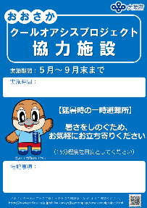
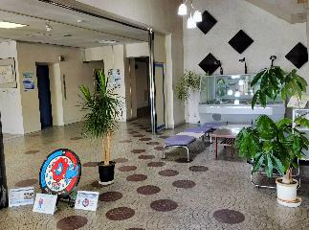
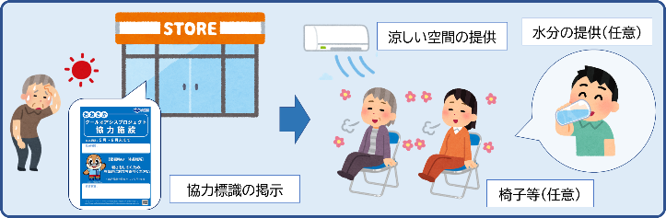
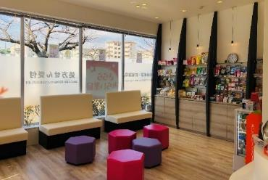
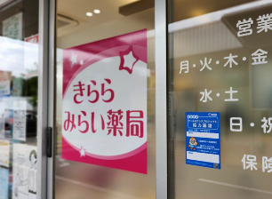
（２）涼しい空間の活用促進
取組①
おおさかクールオアシスプロジェクト
（環境農林水産部）
概 要
■猛暑の際における外出先の一時避難所として、暑さをしのげる涼しい空間（クールオアシス）を、薬局・携帯ショップ・スーパー・コンビニ等施設店舗の協力により府民等に対してご提供いただく。
2024年度（R6）の具体的な取組内容
◆クールオアシスでのご協力いただく内容
（標識の掲示以外は、参加施設の可能な内容で実施）
▲庁内協力施設の様子（例）
▲協力標識ステッカー
◆実施期間・時間
期間：暑くなり始めの５月から９月末まで
時間：各施設・店舗の営業時間内でご協力可能な範囲
※実施期間は目安であり、各施設・店舗の状況により変更可能
◆協力施設・店舗数
R6：約2100軒（9月30日時点）
（R5：約440軒)
▲協力店舗の様子（例）
2025年度（R7）継続予定
18

Slide 19
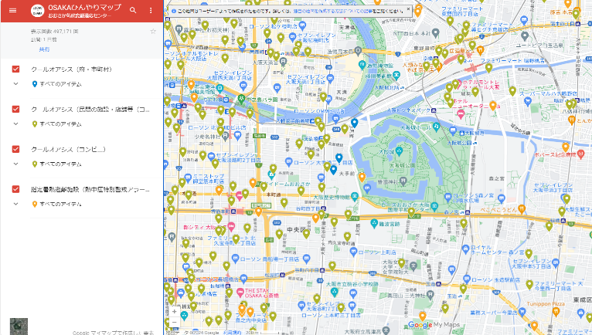
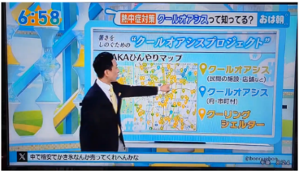
（２）涼しい空間の活用促進
取組②
OSAKAひんやりマップの公開
（環境農林水産部）
概 要
■府内の暑さをしのげる涼しい空間（クールオアシス）や熱中症特別警戒アラート発令時に開放されるクーリングシェルター等をまとめてマッピングし令和６年６月13日に公開。 ■お出かけ等の際に簡単に確認できるツールとして利用いただくことで、府民への周知と啓発を図る。
2024年度（R6）の具体的な取組内容
◆マッピング件数
クールオアシス（民間の施設・店舗） 2100軒
クールオアシス（府・市町村） 290軒
指定暑熱避難施設（クーリングシェルター） 707軒
◆アクセス数
約146万2千件（令和６年12月末時点）
メディアによる紹介
新聞等：２社
テレビ：７社
（10番組）
作成：おおさか気候変動適応センター
朝日放送テレビ「おはよう朝日です」▶
（2024年８月１日放送）
2025年度（R7）継続予定
19

Slide 20
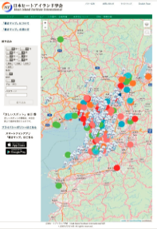
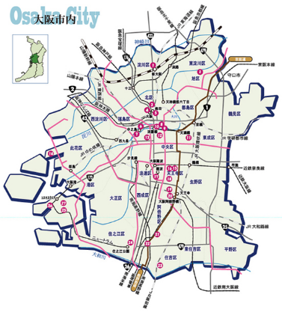

（３）クールスポットの創出・活用
取組
クールスポットの利用促進
（環境農林水産部）
2024年度（R6）の具体的な取組内容
大阪府ホームページでの情報公開
その他の情報発信
①大阪みどりのクールスポット
気温だけでなく、木陰の状況や風にそよぐ木の葉の音など人の感覚的な涼しさや、生き物の生態なども含めたみどりの清涼感に着目して、「大阪みどりのクールスポット」を紹介
（下図）
暑さマップ（日本ヒートアイランド学会）への涼しいスポット公開
日本ヒートアイランド学会が作成した暑さマップの涼しいスポットに、
府内に整備されているクールスポットの情報を反映・発信
・大阪ヒートアイランド対策技術コンソー
シアム※が選定したクールスポット
100選及びクールロード100選
（H31計240ヶ所掲載）
・大阪府クールスポットモデル拠点推進
事業（R2計10ヶ所掲載）
・都市緑化を活用した猛暑対策事業
（ R6計59ヶ所掲載）
※大阪ヒートアイランド対策技術コンソーシアム(大阪HITEC)
行政（大阪府・大阪市）、民間事業者（メーカー、コンサル等）、大学等で2006年１月に設立。
ヒートアイランド対策技術の開発・普及、対策の実施と効果検証、産学官民による協働の実践。
②クールスポットの取組紹介
暑い大阪の夏を屋外でも快適に過ごすため、市町村が整備したクールスポットを紹介
2025年度（R7）継続予定
20

Slide 21
（４）緑化・緑陰形成
取組
都市緑化を活用した猛暑対策事業
（環境農林水産部）
概 要
■災害並みの猛暑による府民の健康被害を軽減する必要性が高まっている。また、2025大阪・関西万博を機に国内外から多くの来阪者が予想。多くの府民をはじめ、不特定多数の人が集まる駅前広場・駅周辺、観光スポット等における都市緑化を活用した暑熱環境の改善に係る取組みを重点的に支援
2024年度（R6）の具体的な取組内容
2024年度（R6）
◆補助制度の概要
・緑化と併せて日除けや微細ミスト発生器等の暑熱環境改善設備を整備する場合に補助
・事業実施場所：多くの府民等、不特定多数の人が集まる駅前広場、観光スポット等
・補助対象者：府内市町村、民間事業者（鉄道事業者、商業施設事業者等）等
・補助率：10/10（上限5,000万円）
◆2024年度（R6）採択箇所数 ３箇所
2025年度（R7）
実施予定箇所数 ４箇所程度
整備イメージ
21

Slide 22
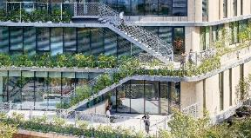
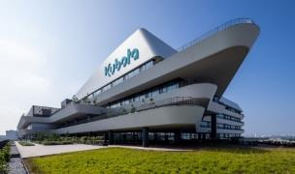
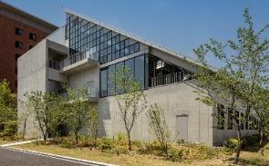
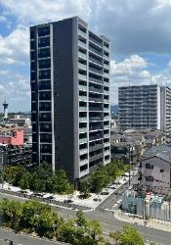
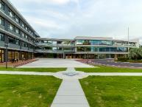
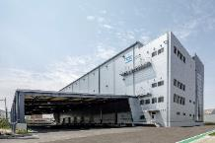
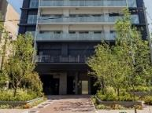
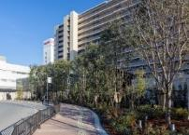
（５）建築物における取組
取組
建築物のヒートアイランド対策貢献者の表彰とHP公表
（都市整備部）
概 要
■暑さ対策として、ヒートアイランド対策の評価が高い建築物の建築主、設計者の表彰と府ホームページで公表
2024年度（R6）の具体的な取組内容
◆建築物の環境配慮制度※による完了届出がなされた建築物のうち、CASBEEの総合評価が一定以上で、ヒートアイランド対策の評価値が高いものを表彰。（2019年度から「おおさかストップ温暖化賞」に特別賞（愛称：“涼”デザイン建築賞）を創設し、2021年度以降は名称を「おおさか気候変動対策賞」に変更。2024年度も実施し、現在審査中）
また、2024度よりヒートアイランド現象の緩和対策に加えてZEH、ZEBを実現した建築物について賞の愛称を新設し表彰。
＜ヒートアイランド対策の評価内容例＞
・風を導く建築物の配置・形状の工夫
・緑地、水面、日陰の確保
・外壁面の緑化
・設備の排熱位置を高所に設置
・屋根面に緑化や高反射材料を採用
・地表面に蒸散効果のある材料や高反射材料を採用 等
光亜興産株式会社 本社ビル
クボタグローバル技術研究所
近畿大学E館（KDIX）
※建築物の環境配慮制度とは
府気候変動対策条例に基づき、延べ面積2,000㎡以上の建築物の新築等をしようとする建築主に工事着手前の建築物環境計画書届出、工事完了後の完了届出を義務付け
関西大倉学園 共用棟・高校棟
大阪貨物センター
シエリアタワー
大阪天満橋
ライオンズ茨木総持寺ステーショングラン
カサーレ鶴見ノースプレイス
※写真は2023年度に受賞した建築物です。
2025年度（R7）継続予定
22

Slide 23
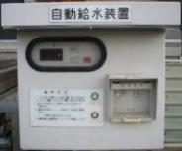
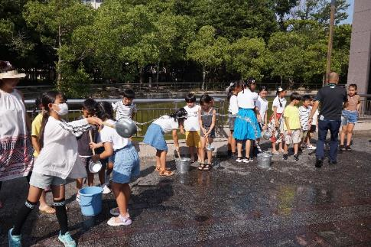
（６）路面や空気を冷やす取組
取組
打ち水の普及促進
（都市整備部）
概 要
■打ち水イベントに下水処理水を提供
2024年度（R6）の具体的な取組内容
◆下水高度処理水を、樹木への水まき、道路への散水などに、有効かつ簡単に誰にでも使用していただけるよう、流域水みらいセンターとポンプ場（計13か所）に、処理水供給施設"Ｑ水くん"を設置
◆Q水くんについて、府のホームページで利用促進をPR府内市町村の打ち水イベント等で利用されている
※令和６年度：忠岡町のイベントに提供
令和７年度：イベント開催については、未定
▲ボタンを押すと水が出ます
▲Ｑ水くん利用例
2025年度（R7）継続予定 ※イベントの開催は未定
23

